Slide 1
Хронічна ішемія нижніх кінцівок. Облітеруючий атеросклероз та ендартеріїт. Класифікація хронічної ішемії і рівнів оклюзії аорти та артерій нижніх кінцівок.

Slide 2
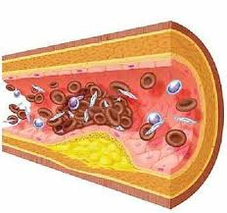
Оклюзійні захворювання артерій нижніх кінцівок
Облітеруючий атеросклероз
Облітеруючий ендартереїт
Неспецифічний аорто–артеріїт (Хвороба Такаясу)
Облітеруючий тромбангіїт (Хвороба Вінівартера-Бюргера)
Компресія судини ззовні

Slide 3
Облітеруючий атеросклероз
Є проявом загального атеросклерозу.
Основні зміни розвиваються в інтимі (внутрішній оболонці) артерій, де починають відкладатися холестерин і жирові включення (ліпіди) – формуючи жовтуваті плями на внутрішній стінці судини.
Навколо цих вогнищ з'являється молода сполучна тканина, дозрівання якої призводить до формування атеросклеротичної бляшки.
На бляшках осідають тромбоцити і згустки фібрину, солі кальцію.
При рясному накопиченні ліпідів і кальцію відбувається порушення кровообігу в бляшках, омертвіння яких обумовлює появу атером – порожнин, заповнених масами, що розпадаються.
Стінка артерії в області такої бляшки має кам'яну твердість, легко кришиться.

Slide 4
Облітеруючий ендартеріїт
Облітеруючий ендартеріїт – це запалення внутрішньої оболонки дрібних артерій, частіше нижніх кінцівок.
Результатом запалення є звуження просвіту судин і утворення тромбів.
За сучасними поглядами, облітеруючий ендартеріїт відноситься до аутоіммунних алергічних захворювань, що виявленням сенсибілізації у хворих до власних судинних антигенів.
Найбільш поширеною залишається поліетіологічна теорія виникнення захворювання, на несприятливий перебіг якого особливо впливають такі чинники зовнішнього середовища, як повторні охолоджування і куріння.

Slide 5
Неспецифічний аорто–артеріїт
(Хвороба Такаясу)
Аутоімунне запальне ураження невідомого походження, що відбувається в аорті та її відгалуженнях.
Співвідношення хворих чоловіків та жінок становить 1:8.
Середній вік – від 15 до 30 років.
Дебют зв'язується з впливом інфекційно-алергічних агентів і аутоімунною агресією.
Відкладаючись в судинних стінках, імунні комплекси викликають гранульоматозне запалення і звуження внутрішнього діаметра судини, що сприяє тромбоутворенню.
Результатом є склеротичні зміни в проксимальних сегментах артерій середнього і дрібного калібру.

Slide 6
Облітеруючий тромбангіїт
(Хвороба Вінівартера-Бюргера)
Системне імунопатологічне запальне захворювання артерій і вен, переважно дрібного і середнього діаметру, з вторинними елементами аутоіммунної агресії.
Особлива форма облітерації артерій, що супроводжується мігруючим тромбофлебітом поверхневих вен нижніх кінцівок.
Гістологічно – відмічається ураження всіх шарів артеріальної стінки, а не лише внутрішнього.
Хворіють переважно молоді чоловіки у віці близько 30 років, які, як правило, тривалий час палять.

Slide 7
Класифікація R.Fontain et.all.(1968) у модифікації В.С.Савельева із співавторами
1 — болі в ногах з'являються лише після тривалої (більш 1000м) ходьби;
2а — болі виникають після проходження відстані в діапазоні 200-1000м;
2б — безболюча ходьба складає менш 200м;
3а — виникнення «болів спокою», що з'являються в горизонтальному положенні;
3б — часті «болі спокою», що вимушують опускати ногу більш 3-4раз за ніч;
4а — поява некротичних змін пальців стопи;
4б — гангрена стопи або гомілки.

Slide 8
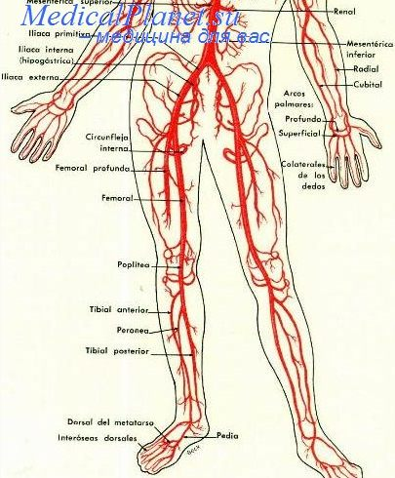
За рівнем оклюзії: –біфуркація аорти (с-м Ляриша);
Здухвинно-стегновий сегмент;
Стегно-підколінний сегмент;
Підколінно-гомілковий сегмент (дистальний)

Slide 9
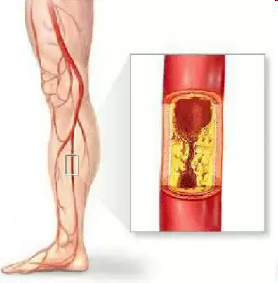
Діагностика
Збір скарг.
Огляд кінцівки.
Визначення пульсації на магістральних артеріях кінцівки.
Термографія.
Ультразвукове дослідження.
Ангіографія.
Комп'ютерна томографія

Slide 10
Основні симптоми облітеруючого атеросклерозу
Болі або відчуття втоми в м'язах ніг при ходьбі (як правило, в литкових м'язах) – цей симптом є одним з ранніх ознак атеросклерозу судин ніг (переміжна кульгавість).
Незвичне відчуття мерзлякуватості і оніміння в стопі, що посилюється при фізичному навантаженні (ходьба, під'їм по сходах).
Різниця в температурі шкіри між кінцівками (страждаюча нога прохолодніша, ніж здорова).
Болі в нозі в стані спокою, що позбавляють пацієнта сну.
Наявність ранки, що не гоїться, або трофічної виразки, зазвичай розташованої в ділянці стопи або нижньої третини гомілки.
Потемніння шкіри, часто у вигляді темно-бурого або чорного некрозу пальців стопи (гангрена).
Зменшення волосяного покрова, блідість і сухість шкірних покривів, деформація нігтьових пластин, гіперкератоз.

Slide 11
- проба Оппеля: больной в положении лежа на спине, поднимает ноги на 40-50 см вверх и опускает вниз через 3-5 минут - на стороне поражения цианотично-бледная окраска кожных покровов; - проба Самуэльса: больной, в положении лежа на спине, поднимает ноги под углом 45 градусов вверх, производит быстрое сгибание и разги- бание стопы и через 5-10 секунд - на стороне поражения происходит рез- кое побледнение кожных покровов; - проба Голдфламма: больной, в положении лежа на спине, поднимает ноги под углом 45 градусов вверх, производит быстрое сгибание и разги- бание стопы и через 5-10 секунд - на стороне поражения ощущение боли в стопе; - проба Бурденко: появление мраморной окраски кожи на подошвен- ной поверхности стопы больного при сгибании им конечности в коленном суставе; - коленный феномен Пальченкова: больной, в положении сидя нога на ногу, через 5-10 секунд - на стороне поражения развивается парестезия, побледнение кожных покровов и ощущение боли. - проба на реактивную гиперемию, проба Шамова, Ситенко: появле- ние ярко розовой окраски кожи на пальцах стопы и кисти после 5 минут- ной компрессии бедра или плеча пневматической манжеткой. В норме обычная окраска кожных покровов восстанавливается через 20-30 секунд после прекращения компрессии манжеткой, при наличии поражения сосу- дов - окраска восстанавливается позже.

Slide 12
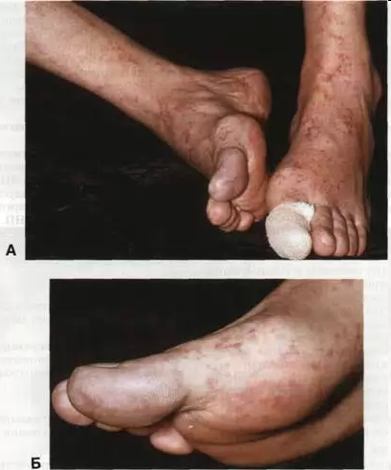
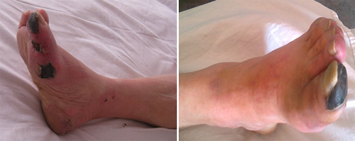
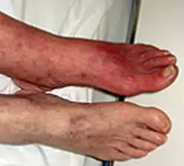
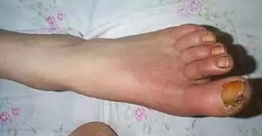
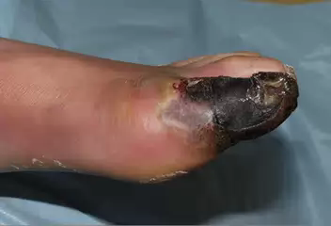
Огляд кінцівки

Slide 13
Визначення пульсації на артеріях

Slide 14
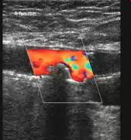
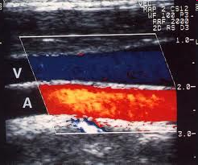
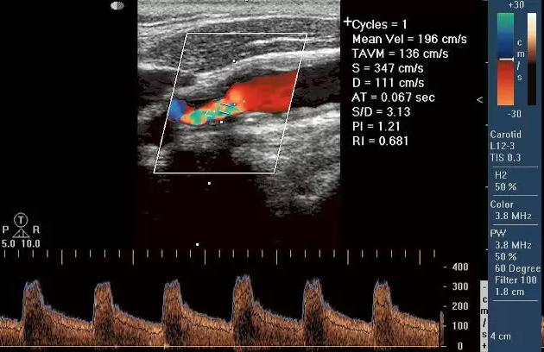
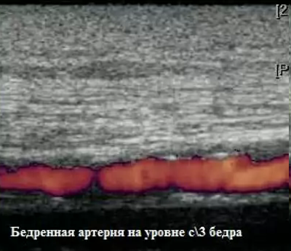
Ультразвукове дослідження

Slide 15
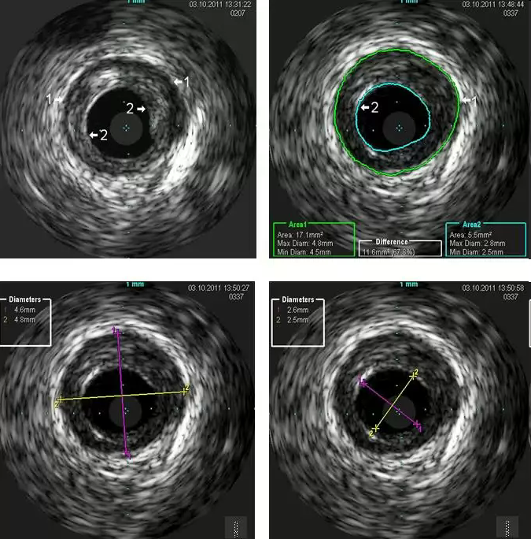
Внутришньосудинне УЗД

Slide 16
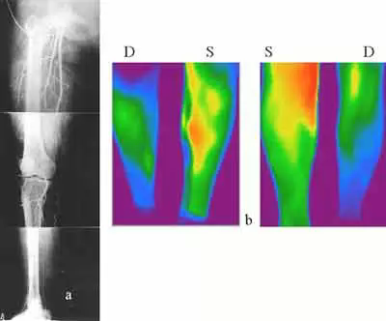
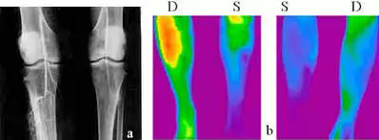
Термографія

Slide 17
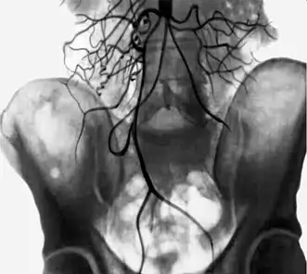
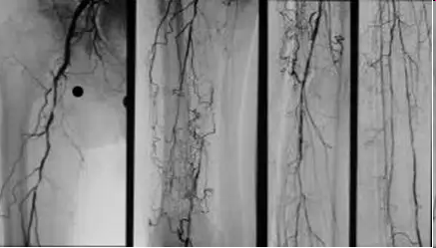
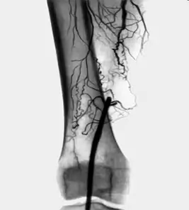
Ангіографічне дослідження

Slide 18
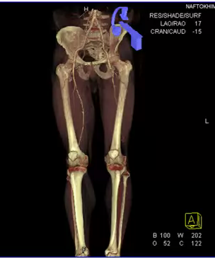
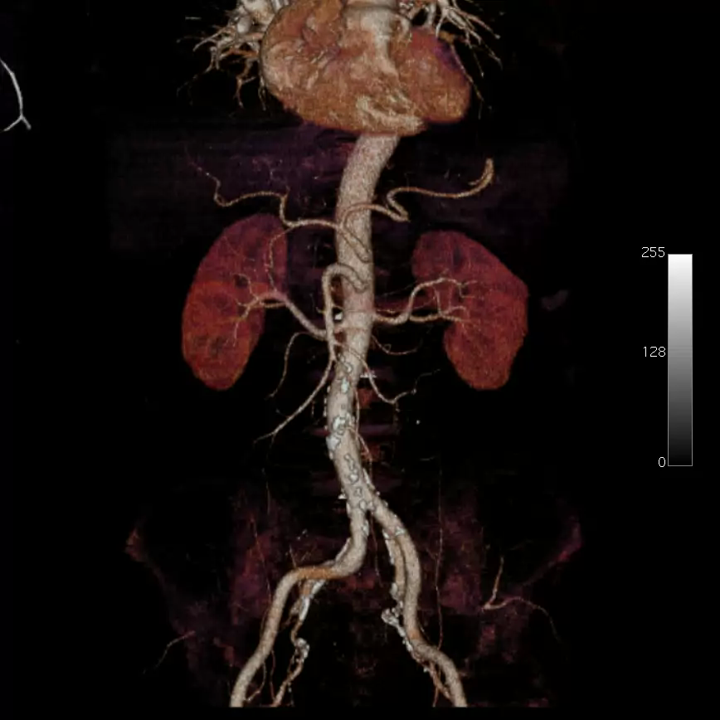
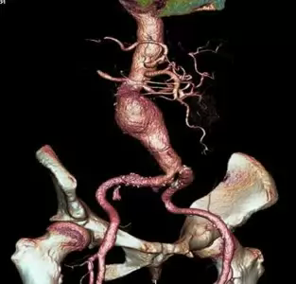
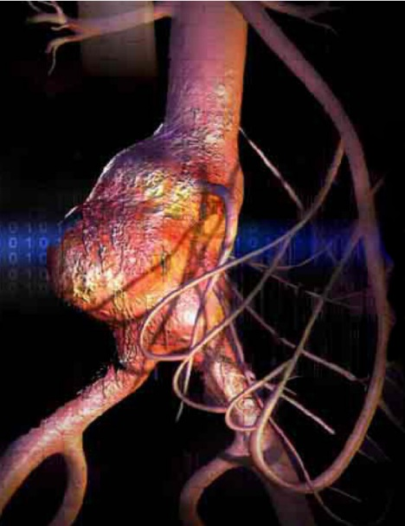
Комп'ютерна мультиспіральна томографія із кольоровим картуванням.

Slide 19
Стратегічний підхід до лікування хворих на хронічну артеріальну недостатність нижніх кінцівок
1) консервативному лікуванню підлягають абсолютно всі ці хворі незалежно від стадії захворювання (показання до оперативного лікування визначається стадією захворювання, протяжністю оклюзії судини, станом периферійного кровообігу)
2) основною складовою даної програми є лікування, що проводиться амбулаторно;
3) лікування має бути комплексним, що потенціюючи клінічний ефект кожного компонента лікувальної програми, сприяє поліпшенню стану хворих;
4) лікування має бути безперервним (довічним) в цілому, але з можливістю чергування окремих препаратів в рамках кожного напряму лікувальної програми;
5) стаціонарне лікування є доповненням до лікувальної програми, що виконується амбулаторно і повинно проводитися за наявності відповідних показань

Slide 20
Конкретні завдання в рамках лікувальної програми
1) корекція виявлених чинників ризику виникнення і розвитку захворювання: куріння, гіподинамія і нераціональне живлення;
2) антитромбоцитарна терапія;
3) програма гиполіпідемичних заходів;
4) покращення реологічних властивостей крові;
5) терапія, направлена на покращення метаболічних процесів.

Slide 21
Принципи консервативного лікування
Покращення реологічних властивостей крові та мікроциркуляції: - антиагрегантна терапія – трентал по 400 мг 2 рази на день після іжі або агапурин ретард по 400 мг 2 рази на день після іжі; 2% 5,0 в/в на NaCL або на реосорбилакті 400 мл .
Реологічна терапія – реосорбилакт 400,0 в/в або реосорбилакт 400,0 з 2% 5,0 тренталом або агапурином
Антикоагулянти – фраксипарин 0,3 мл, клексан 0,2 мл, цибор - 2500МЕ; тиклид (тиклопідин) 250 мг 2 рази на день під час іжі або після іжі; кардіомагніл або аспірин кардіо 75 – 100 мг

Slide 22
Принципи консервативного лікування
Стимуляція колатерального кровообігу –мідокалм по 150 мг 3 рази на день після іжі або 1,0 2 рази на день в/м -15-20 днів; но-шпа - по 40 мг 3 рази на день після іжі або по 2,0 2 рази на день -15-20 днів; ксантинол нікотинат по 150 мг 3 рази на день після іжі або 2,0 в/м 2 рази на день 15-20 днів.
Енелбін 100 ретард по 100 мг 1-2 таблетки 2-3 рази на добу, курс лікування до з місяців; суприлекс по 10 мг 3 зази на день курс лікування 2-3 місяця; ніцеріум Уна 30 мг 1 раз на добу курс лікування до 2 місяців.

Slide 23
Принципи консервативного лікування
Вазопростан 20 мг – 1 ампула алпростадила (простогландин Е 1) розводять на 50-250 мл 0,9%NaCl в/в 2 години 2 рази на добу або 3 ампули на 50-250 мл 0,9%NaCl в/в 3 години 1 раз на добу.
Алпростан по 20 мг аналогічна схема введення.
Ілопрост (простациклін І²)

Slide 24
Покращення метаболічних процесів
Актовегін або солкосеріл - Актовегин застосовується всередину по 1–2 драже 3 рази в день перед їдою або внутрішньовенно в дозі від 10 до 50 мл препарату в 200-300 мл фізіологічного розчину або у вигляді спеціально приготованого розчину (10 або 20%) у флаконах по 250 мл. Курс лікування – 10-20 вливань.
Тіотриазолін по 2,5% 2,0 мл 2-3 в день, з 5 дня перейти на таблетки (100 мг 3 на день) до 20 днів
Мілдронат (метамакс) по 250 мг 3 на день 14-21 днів.

Slide 25
Корекція ліпідного обміну
Статини -група гіполіпідемічних препаратів, до яких належать ловастатин, симвастатин, правастатин, флувастатин і аторвастатин по 20мг 1 раз на добу 3-4 місяця.

Slide 26
Фізіотерапевтичне лікування атеросклерозу
Ампліпульс
Імпульсна баротерапія
Гіпербарична оксигенація
Магнітотерапія
УФО крові
Лазерна модифікація крові
Плазмофорез

Slide 27
Принципи хірургічного лікування облітеруючого атеросклерозу нижніх кінцівок
Показання до оперативного лікування базуються на даних інструментального обстеження метою якого є: визначення рівня оклюзії артерій, наявність задовільного дистального кровотоку та колатерального кровообігу, стадії захворювання, ефективності попереднього консервативного лікування, наявності супутньої патології.

Slide 28
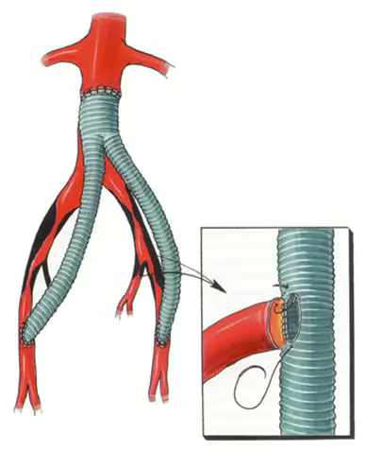
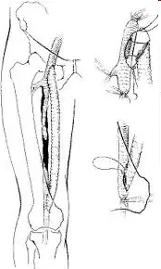
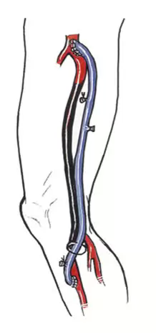
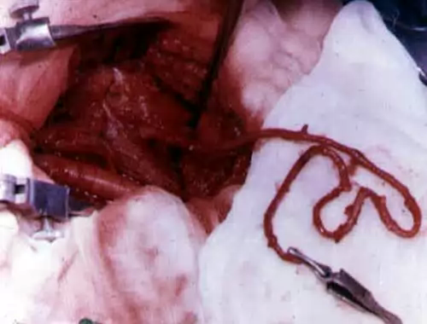
Шунтуючі операції – синтетичним протезом та аутовеною

Slide 29
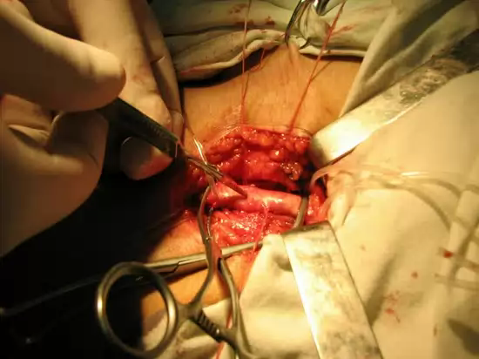
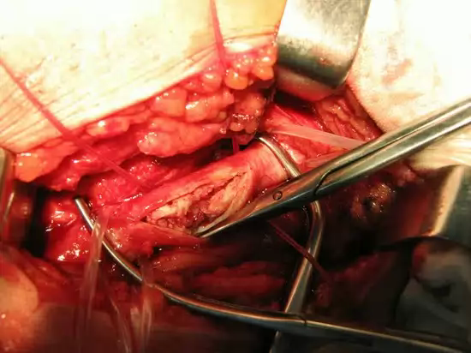
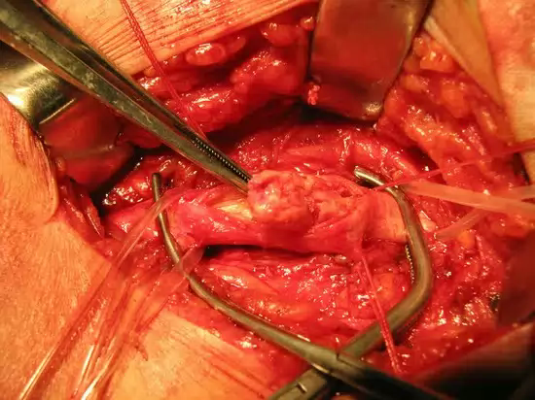
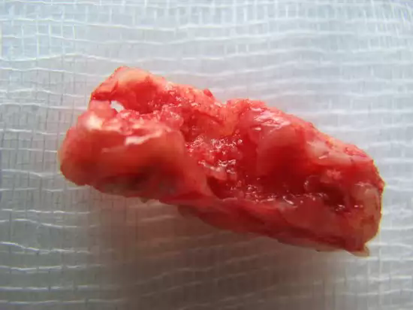
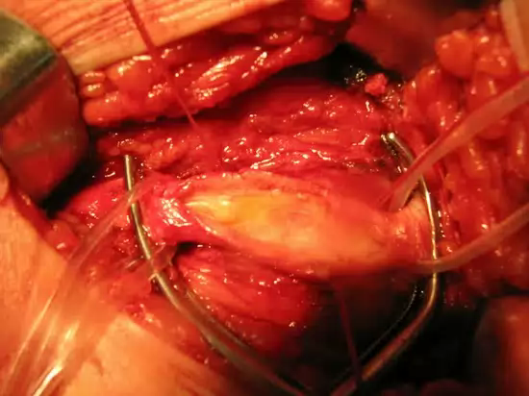
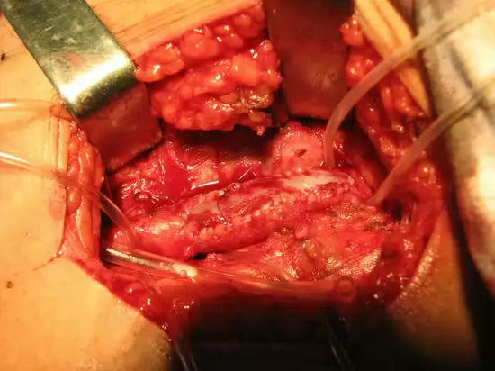
Ендартеректомія(етапи операції)

Slide 30
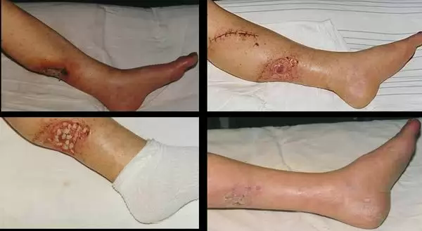
Результати операції стегно-підколінне шунтування на тлі критичної ішемії

Slide 31
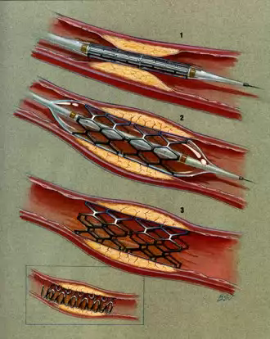
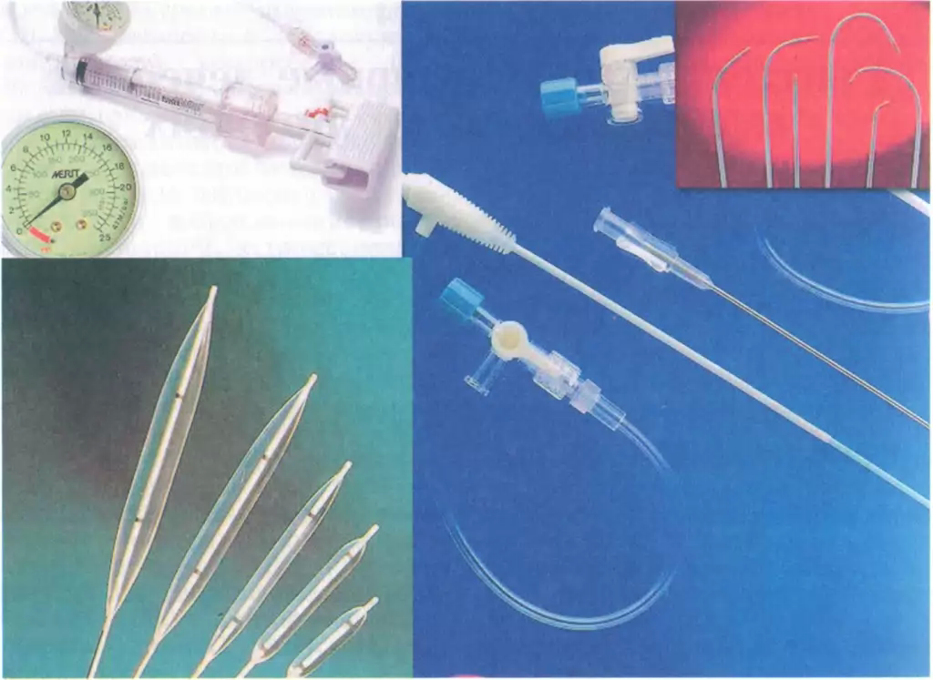
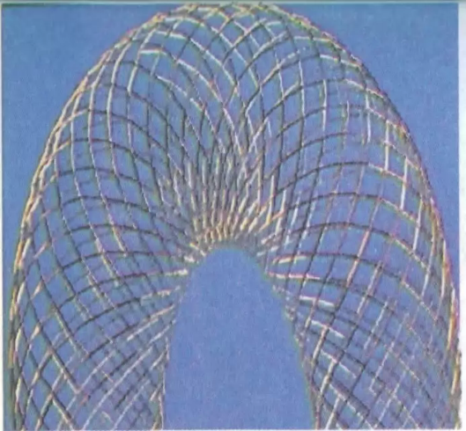
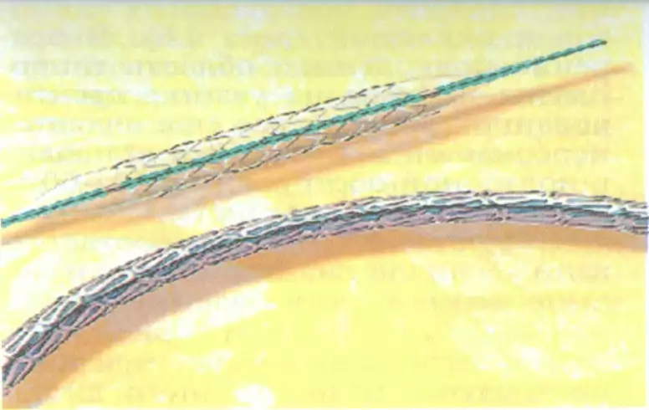
Стентування артерій

Slide 32
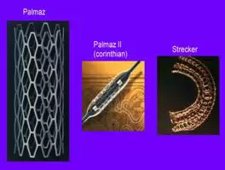
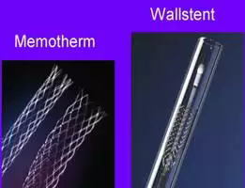
Мал.1. Балонорозширюючі стенти: PALMAZ CORDIS США, BALTON Польща, BOSTON SCIENTIFIC США, JOMED Голландія,Тerumo Corporation (Япония)
Мал.2. Саморозширюючі стенти: COOK США, CORDIS США, Terumo Corporation (Япония),КОМЕД Росія.

Slide 33
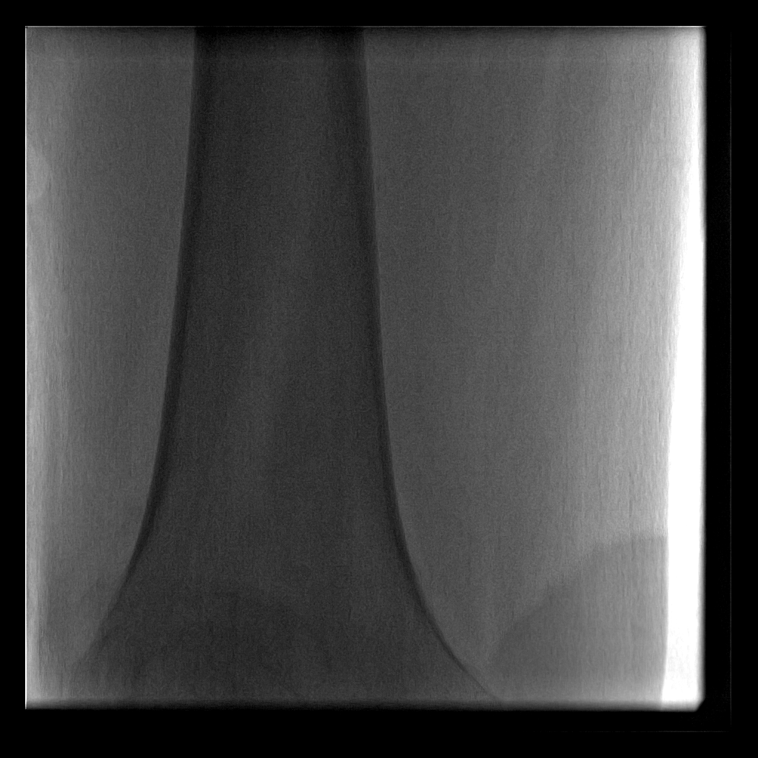
Хворий Б.,59 років, оклюзія дистального сегмента

Slide 34
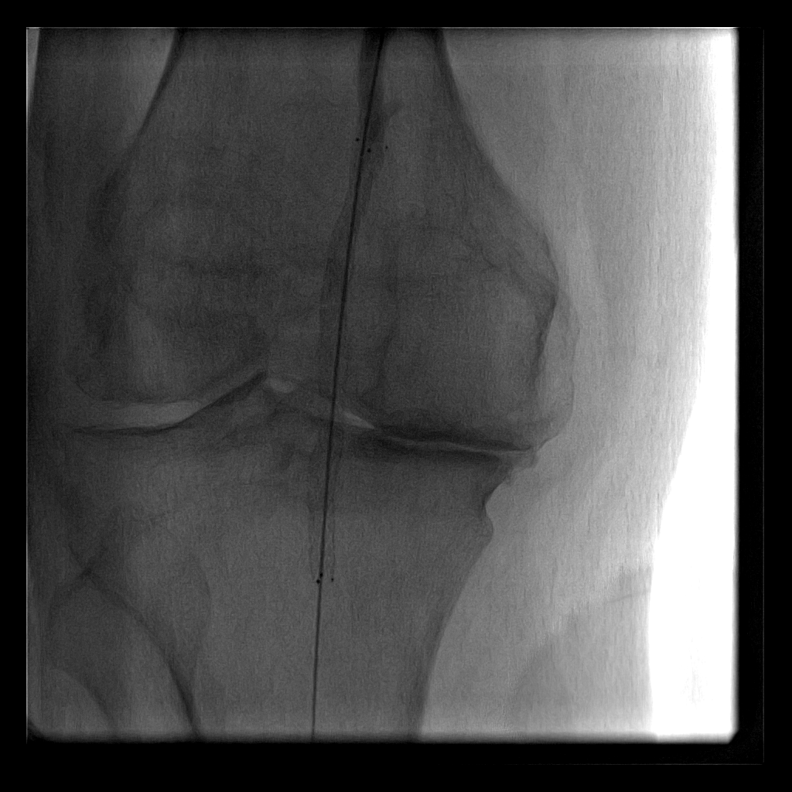
Дані артеріограми після стентування пілколінної артерії

Slide 35
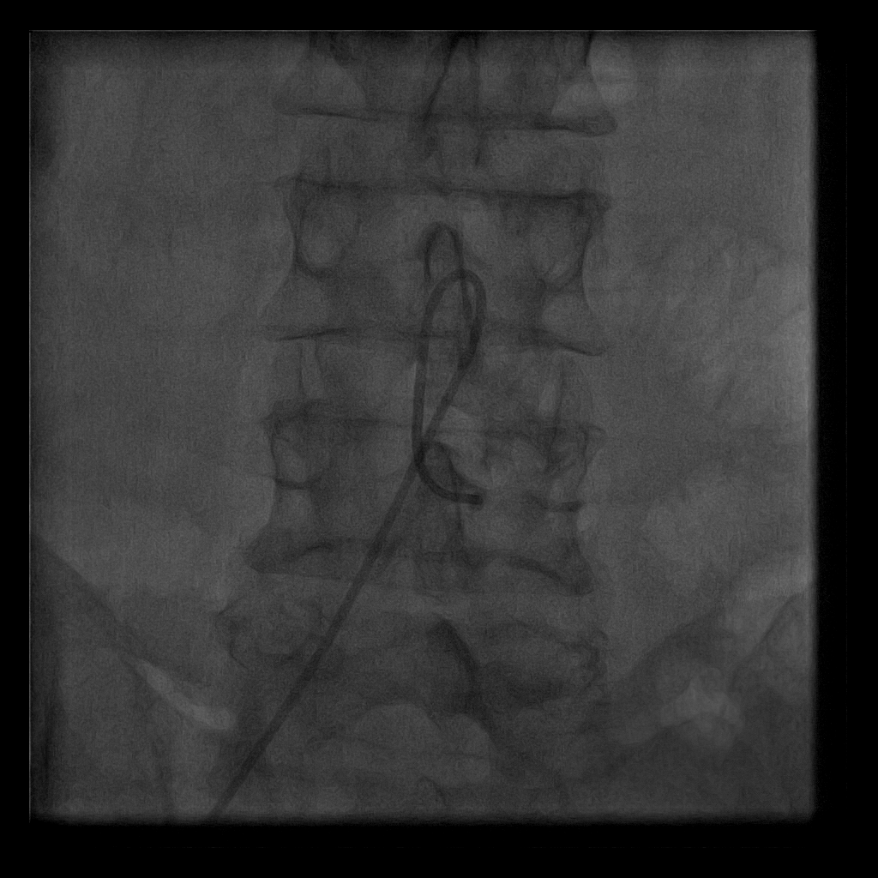
Аорто-артеріографія

Slide 36
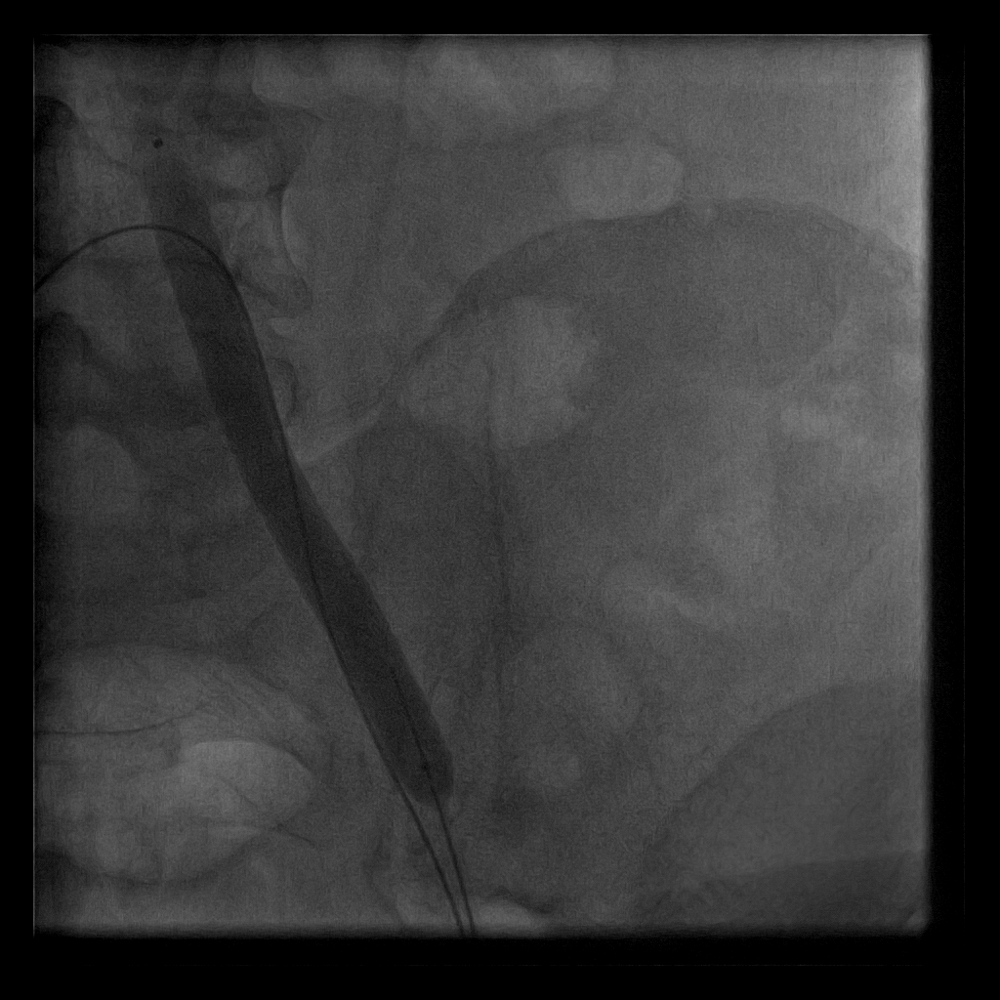
Балонна ділятація лівої загальної здухвинної артерії

Slide 37
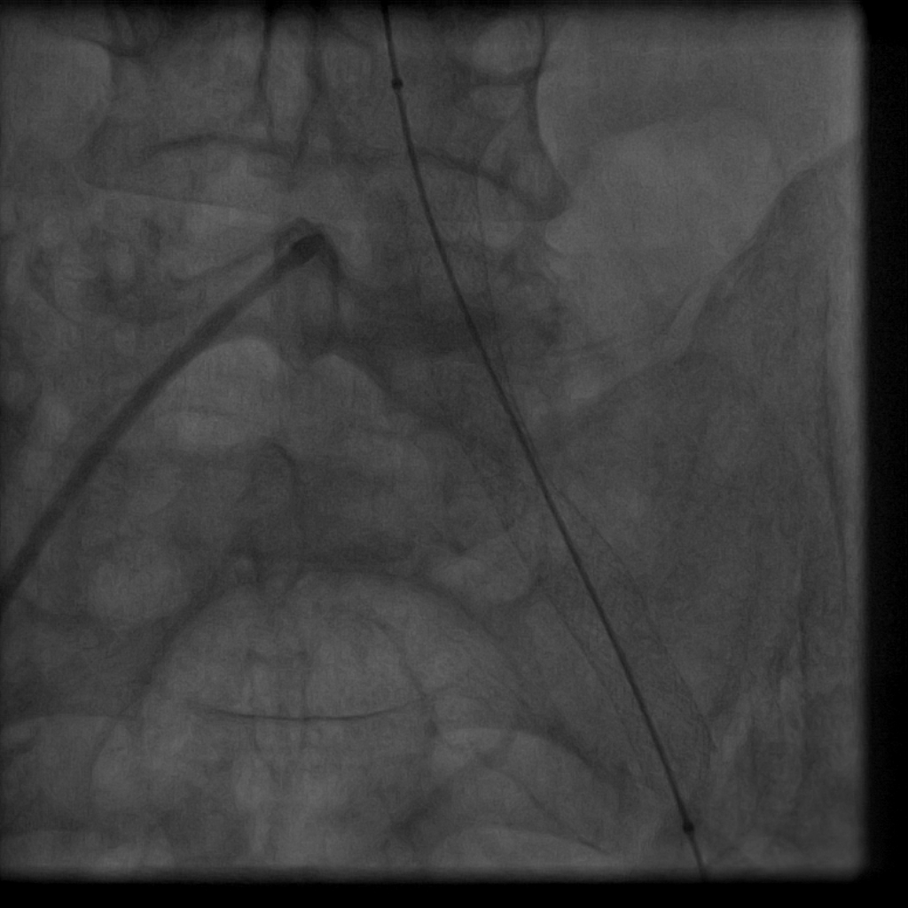
Стент в лівій загальній здухвинній артерії

Slide 38
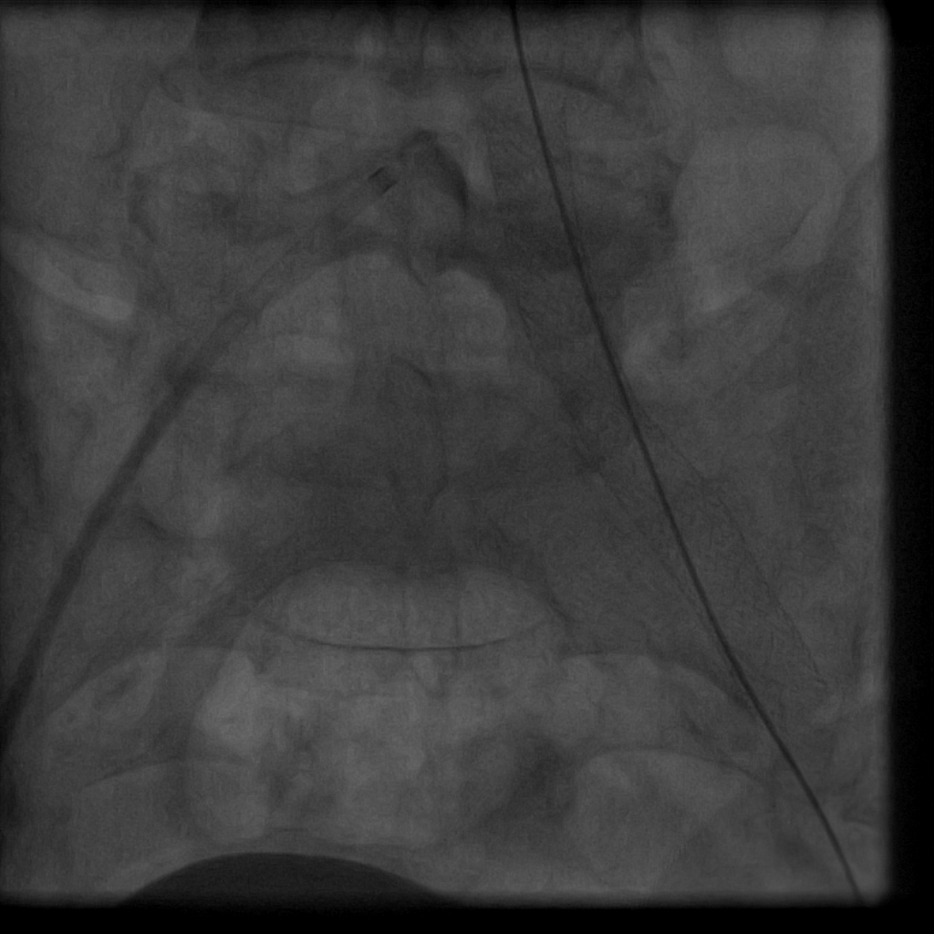
Стент в лівій загальній здухвинній артерії

Slide 39
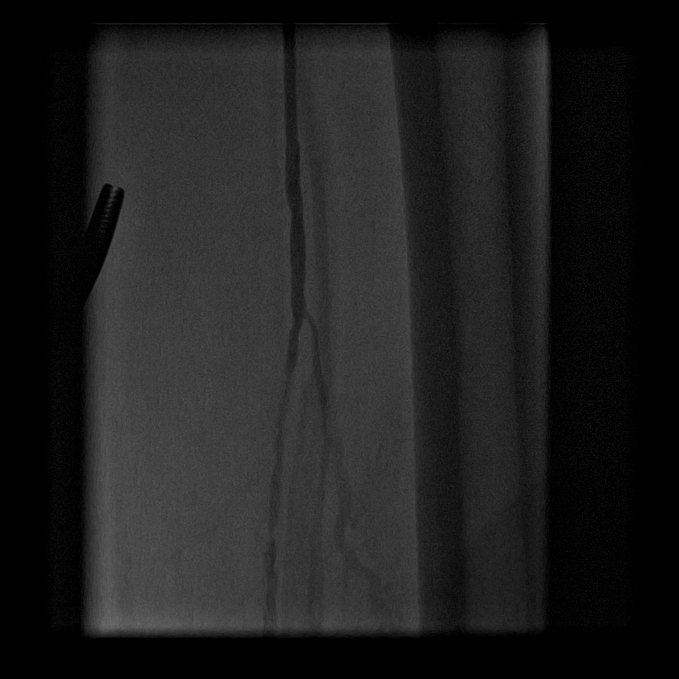
Оклюзія в стегно-підколінному сегменті

Slide 40
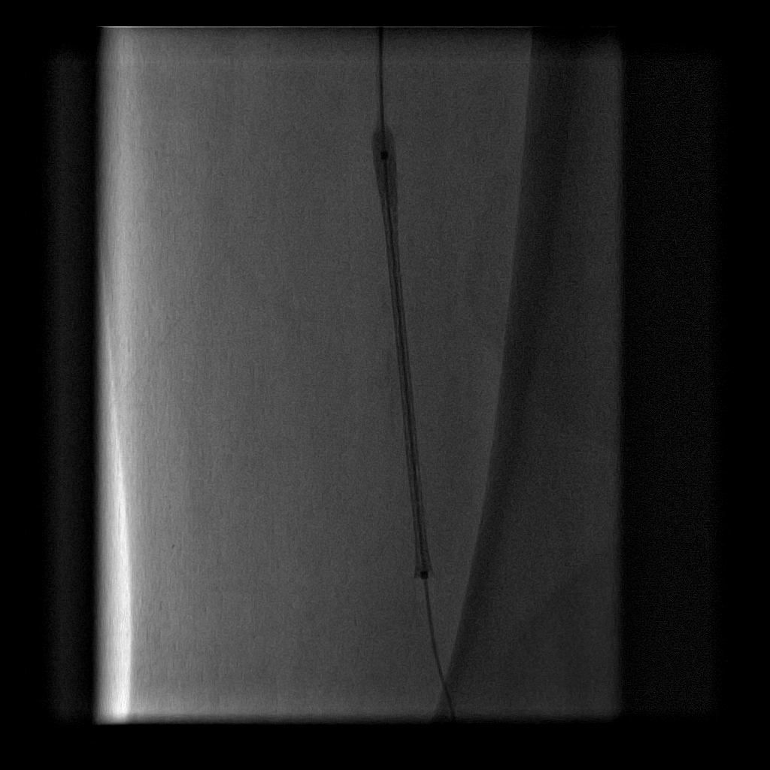
Виконання балонної ділятації

Slide 41
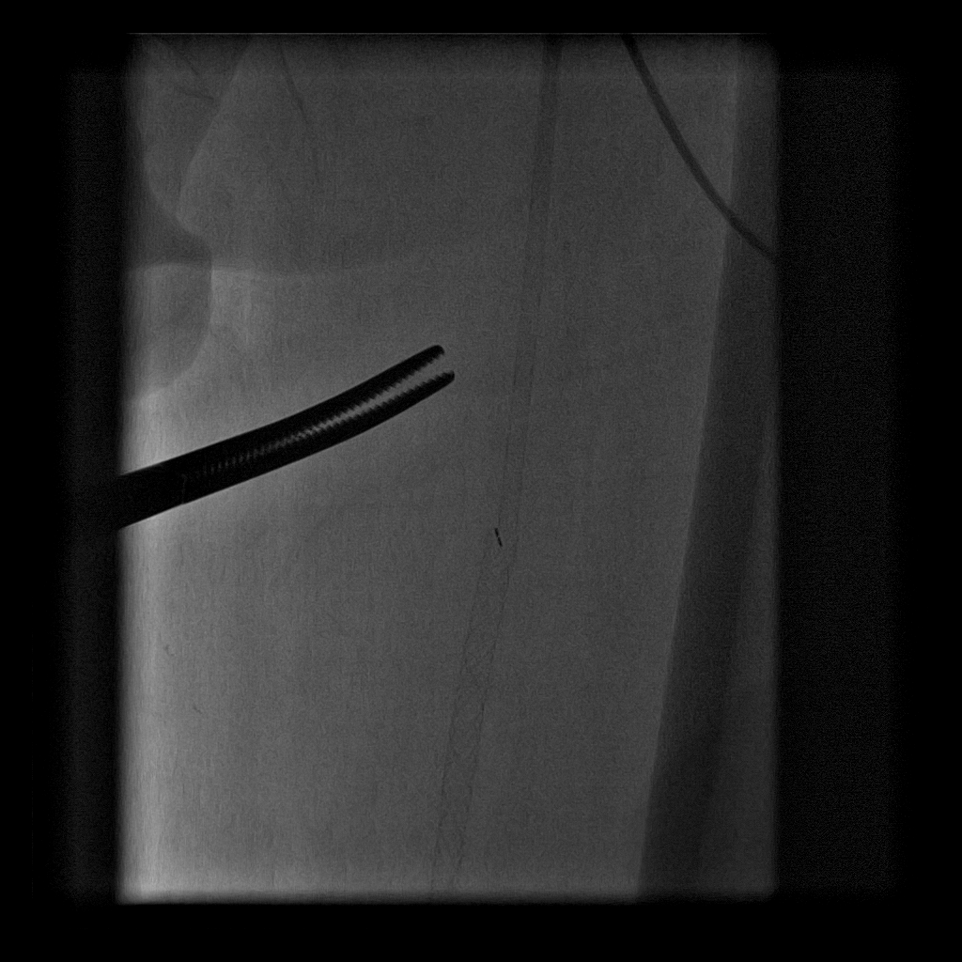
Відновлення кровотоку після стентування поверхневої стегнової артерії

Slide 42
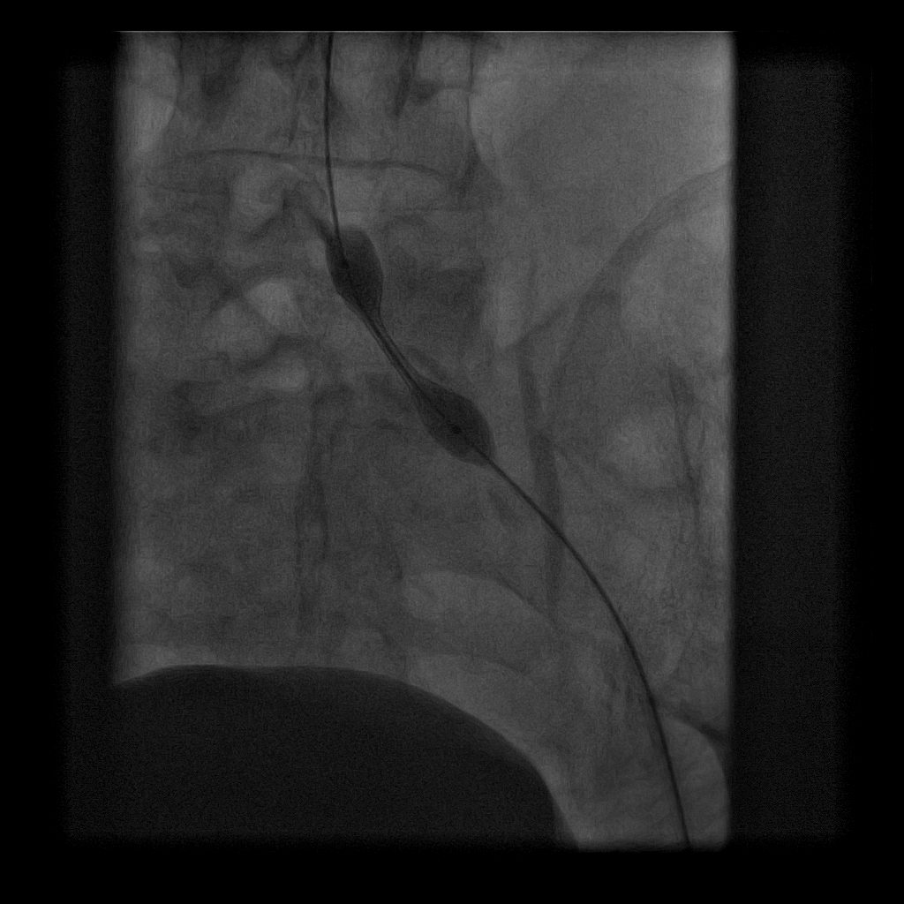

Slide 43
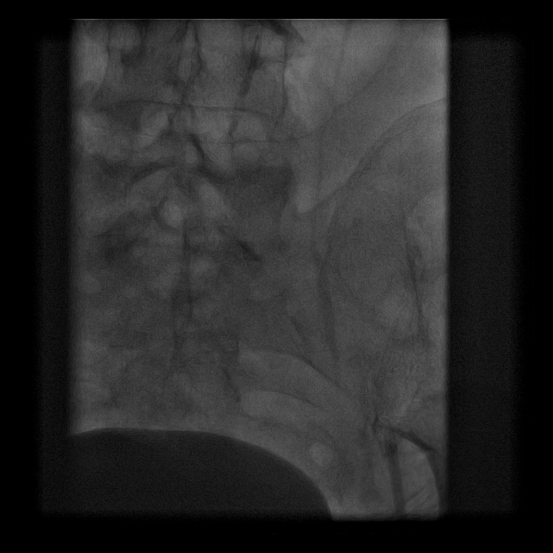

Slide 44



Непряма васкуляризація кінцівки
Поперекова симпатектомія.
Реваскуляризацій-на остеоперфорація.
Введення стовбурових клітин.

Slide 45
У 1900-х роках відомий гістолог, професор Військово-медичної академії Санкт-Петербурга Олександр Максимов досліджував розвиток кліток крові і створив досить струнку теорію. Згідно її в червоному кістковому мозку живуть спеціальні клітини, єдине заняття яких — ділитися. Після кожного ділення, як і належить, виходять дві однакові молоді клітини. Але в одній з них починаються морфологічні зміни, в результаті яких вона перетворюється на одну з клітин крові. Інша ж, підрісши до потрібного розміру, знов ділиться — і знову одна з двох її «дочок» вибирає кар'єру кров'яної клітини, а інша займає місце «матері». Можна уявити, що клітини, що діляться, як би утворюють стовбур, від якого в кожному циклі убік відходять гілочки — клітини, що набувають спеціалізації. Мабуть, тому Максимов, викладаючи в 1909 році своє відкриття на засіданні гематологічного суспільства в Лейпцігу, назвав клітку-прародительку всіх клітин крові Stamzelle, тобто стовбурову.

Slide 46

Ембріональні стовбурові клітини людини під мікроскопом
Стовбурові клітини — недиференційовані (незрілі) клітини, наявні у всіх багатоклітинних організмах. Стовбурові клітини здатні самовідновлюватися, утворюючи нові стовбурові клітини, ділитися за допомогою митоза і диференціюватися в спеціалізовані клітини, тобто перетворюватися на клітини різних органів і тканин

Slide 47

Сьогодні кровотворні стовбурові клітини, вичислені Олександром Максимовим, можна побачити своїми очима. Так вони виглядають в кровоносній судині ембріона людини.

Slide 48

Лікування стовбуровими клітинами
Компанія Pluristem Therapeutics оголосила про те, що Управління продуктами і ліками США надало дозвіл на початок другої фази клінічних випробувань по використанню PLX-клітин (стовбурові клітини плаценти) для лікування переміжної кульгавості викликаною захворюванням периферичних артерій.
Фахівці Pluristem оцінюють ефективність і безпеку двох доз PLX-клеток (150x106 і 300x106), порівнюючи їх з плацебо. Клітини вводяться в організм у вигляді внутрішньом'язових ін'єкцій. У дослідженні беруть участь 132 людини, яким роблять дві ін'єкції (друга через 12 днів після першої).

Slide 49

За допомогою спеціальних наномагнітів стовбурові клітини доставляються до пошкодженого епітелію судини. Для точного “наведення” на судину використовується зовнішній магніт. Виявилось, що зовнішній магніт дозволяє майже в 5-6 разів швидше направити намагнічені клітки до пошкоджених ділянок. Також в пошкоджених судинах було зафіксовано в 6 разів більше кліток, які були попередниками ендотелію.

Slide 50

Дякую за увагу

